Slide 1


Gestion informatique des données de séquençage
William Amory
M1 BI-IPFB Université Paris Cité
Laboratoire de Bioinformatique pour la Génomique et la Biodiversité
(Genoscope - LBGB)
Sous la responsabilité de Frédérick Gavory

Slide 2

Gestion informatique des données de séquençage
2 Contexte et objectifs de la mission
4 Le Pipeline NGS-RG pour les séquenceurs MGI
6 Perspectives
1 CEA - Genoscope - LBGB
3 Etude comparative de 2 logiciels de génération de fichiers de séquences
5 Développements terminés ou en cours

Slide 3
CEA – Genoscope - LBGB
CEA
François Jacq
DAM
DRF
Elsa Corijo
IRG
IRFM
LSCE
IPhT
Jacob
Reiner Veitia
MIRCen
SRHI
Sepia
Genoscope
Patrick Wincker
LBIOMEG
LIS
LBGB
Jean-Marc Aury
Frédérick Gavory
LS
LAGE
LABGEM
CNRGH
Jean-François Deleuze
IRCM
IDMIT
Biam
Joliot
Iramis
Irfu
DRT
DES
CEA (Commissariat à l’énergie atomique et aux énergies alternatives)
créé le 18 octobre 1945 par Charles de Gaulle
20 000 Salariés
4 directions opérationnelles et 9 directions fonctionnelles
Genoscope (Centre National de Séquençage)
Créé en 1996 - 250 salariés
Participation au projet Génome humain (Séquençage du chromosome 14)
Développerment de programmes de génomiques en France
Plus grand centre de séquençage français
France génomique – unité mixe de service – regroupe les 4 principaux organismes de recherche (CEA, CNRS, TNRA, INSERM) – rassemblement de la majorité des plateforme de séquençage et de bioinformatique français
Projets Tara (Pacific – Océans – Artic …) - étude des écosystèmes marins
Projets ERGA (European Reference Genome Atlas) – création d’une base de données de références de haute qualité des génomes d’espèces européeene
Figure 7 – Organigramme situant l’équipe du Laboratoire de Bioinformatique pour la Génomique et la Biodiversité (LBGB) au sein du Genoscope et du CEA (2022)

Slide 4
Laboratoire de Bioinformatique pour la Génomique et la Biodiversité (LBGB)
Missions du groupe Production
Répondre aux besoins des équipes de recherches et de productions
Vielle technologique et évaluation de nouveaux outils
Développer, tester et maintenir les librairies et scripts
Mise en place et maintient de pipelines automatisant l’exécution de ces scripts pour le Genoscope (centre national de séquençage) et le CNRGH (centre national de recherche en génétique humaine)
Génération des fichiers de séquences
Contrôle qualité et nettoyage des fichiers de séquences
Analyses biologiques
Mise à jour de la base de données de référence NGL (Next Generation LIMS)
Plusieurs groupes de travail
Evaluation des techniques de séquençage
Production
Assemblage
Annotation

Slide 5
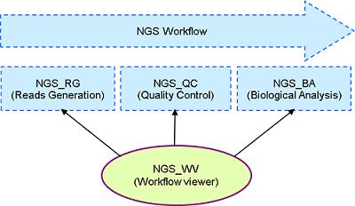
Contexte et objectifs de la mission
Arrivée des Séquenceurs MGI
2 DNBSEQ-G400
2 flowcell - 2/4 pistes
1.4 TB
5000 Millions de reads
Taille max des reads :
150pb PE
Temps moyen d’un run :
24h ~ 30h
1 DNBSEQ-T7
4 flowcell - 1 piste
6 TB
1800 Millions de reads
Taille max des reads :
200pb PE
400pb SE
Temps moyen d’un run :
14h ~ 109h
400pb SE
Figure 1 – Workflow de génération, de contrôle qualité et d’analyse biologique des FASTQ
https://www.genoscope.cns.fr/rdbioseq/ consulté le 21/06/2022
https://en.mgi-tech.com/products/ consulté le 21/06/2022

Slide 6
Contexte et objectifs de la mission
Développement d’un workflow NGS pour la technologie MGI
Pipeline de génération de fichiers de séquences (NGS-RG MGI)
Pipeline de contrôle qualité des séquences des fichiers de séquences (NGS-QC MGI)
Pipeline d’analyses biologiques (NGS-BA MGI)
Autres missions
Vielle technologique
Evaluation de nouveaux outils pour les pipelines existants
Développer, tester et maintenir les pipelines existants
Répondre aux besoins des équipes de recherches et de séquençage

Slide 7
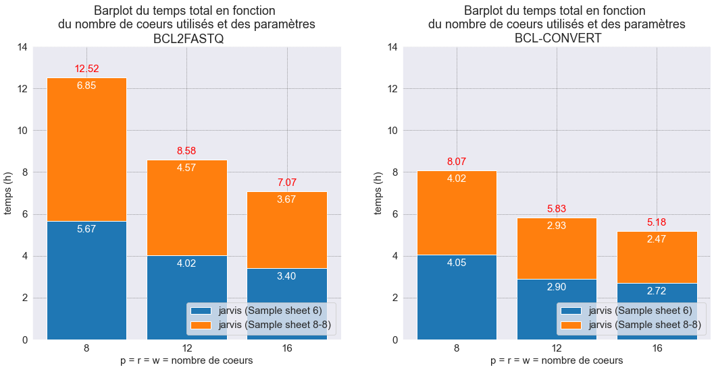
Etude comparatives entre bcl2fastq et bcl-convert
Logiciels permettant la génération des FASTQ et de réaliser le démultiplexage développé par Illumina
Comparaison des performances entres les 2 logiciels
Temps total d’exécution
Temps cpu
Pourcentage d’utilisation des cpu
p : nombre de cœurs pour la conversion des Base Calls en FASTQ et le démultiplexage
r : nombre de cœurs pour la décompression et la lecture des Base Calls
w : nombre de cœurs pour l’écriture et la compression des FASTQ
Figure 1 – Comparaison des performances en temps d’exécution des logiciels bcl2fastq et bcl-convert

Slide 8
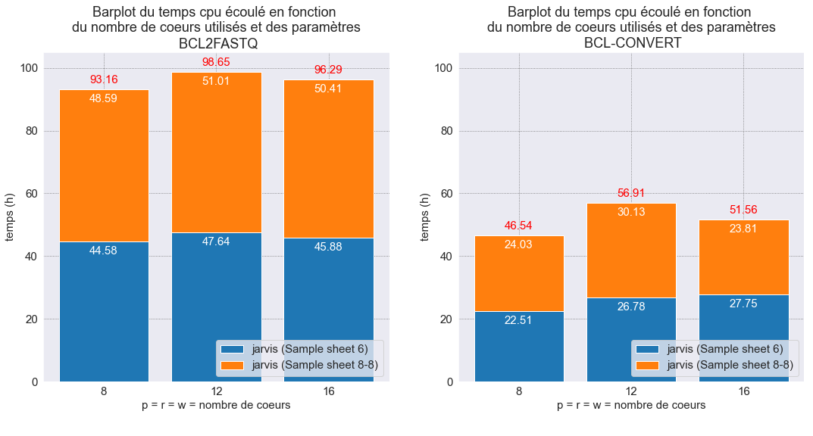
Etude comparatives entre bcl2fastq et bcl-convert
Logiciels permettant la génération des FASTQ et de réaliser le démultiplexage développé par Illumina
Comparaison des performances entres les 2 logiciels
Temps total d’exécution
Temps cpu
Pourcentage d’utilisation des cpu
p : nombre de cœurs pour la conversion des Base Calls en FASTQ et le démultiplexage
r : nombre de cœurs pour la décompression et la lecture des Base Calls
w : nombre de cœurs pour l’écriture et la compression des FASTQ
Figure 1 – Comparaison des performances en temps cpu des logiciels bcl2fastq et bcl-convert

Slide 9
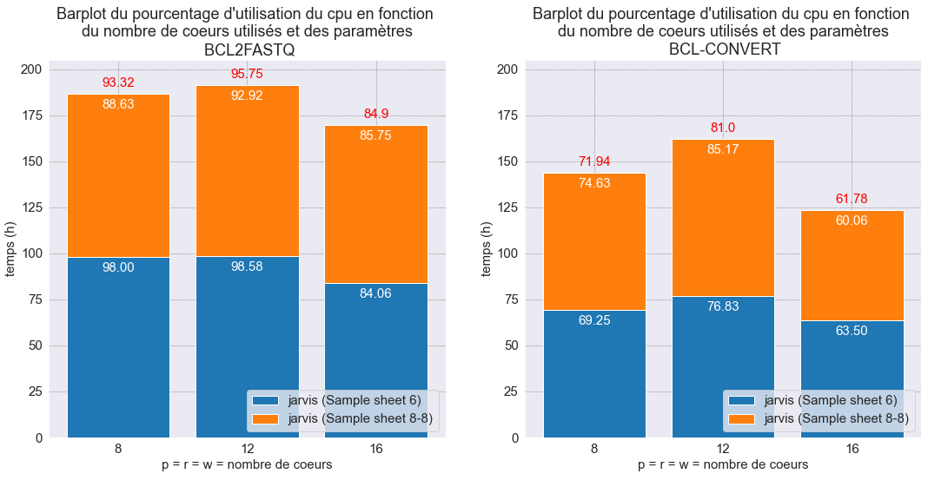
Etude comparatives entre bcl2fastq et bcl-convert
Logiciels permettant la génération des FASTQ et de réaliser le démultiplexage développé par Illumina
Comparaison des performances entres les 2 logiciels
Temps total d’exécution
Temps cpu
Pourcentage d’utilisation des cpu
% d’utilisation cpu
% d’utilisation cpu
p : nombre de cœurs pour la conversion des Base Calls en FASTQ et le démultiplexage
r : nombre de cœurs pour la décompression et la lecture des Base Calls
w : nombre de cœurs pour l’écriture et la compression des FASTQ
Figure 1 – Comparaison des performances en pourcentage d’utilisation des cpu des logiciels bcl2fastq et bcl-convert

Slide 10
Etude comparatives entre bcl2fastq et bcl-convert
Préparation de la migration de bcl2fastq vers bcl-convert
Cahier des charges de la migration de bcl2fastq vers bcl-convert
Commande de bcl-convert à lancer pour la génération des FASTQ et le démultiplexage
Les modules à charger dans l’environnement de travail
Le chemin relatif des fichiers de sortie
La description des fichiers de sortie (contenu, type de fichier …)
Un exemple d’arborescence de fichier de sortie
Choix des paramètres à utiliser pour bcl-convert
16 cœurs sans spécifier les paramètres p, r et w car les nœuds de production font 16 cœurs

Slide 11
Pipeline NGS-RG pour les séquenceurs MGI
Création du run et des pistes – insertion métriques d’évaluation
Insertion des rapports de séquençage des pistes – insertion des top index
1 script Perl
Qui fait appel à :
14 librairies de traitements de run MGI
3 librairies communes à tous les traitements de run MGI
11 librairies d’intéraction avec NGL pour les run MGI
1 librairie commune à tous les type de run
Concaténation des Fastq
Création des readsets, calcul et récupération des métriques d’évaluation
Renommage des FASTQ - Insertion des Méta-données des FASTQ
Distribution des fichiers – Mise à jour de l’état du run et des readset
Insertion dans NGL
Traitements

Slide 12
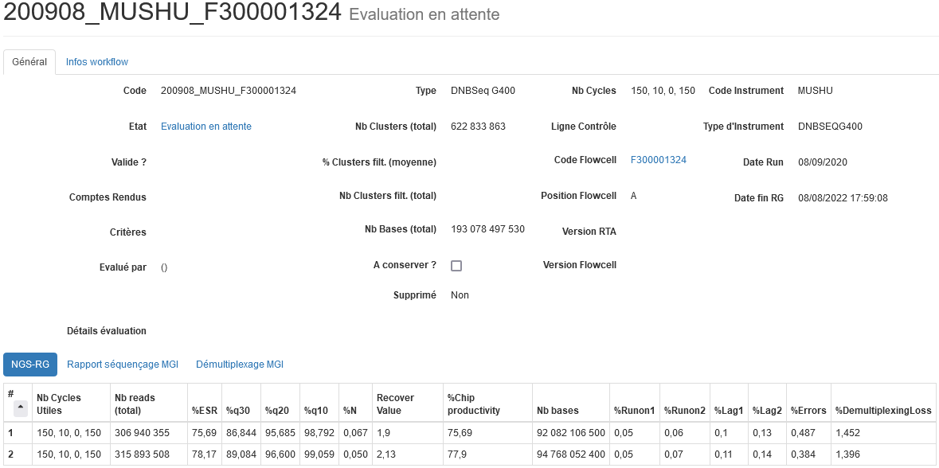
Pipeline NGS-RG pour les séquenceurs MGI
Création et insertion des métriques d’évaluation du run et des piste
Distribution des fichiers – Mise à jour de l’état du run et des readset
Insertion des rapports de séquençage des pistes – insertion des top index
Concaténation des Fastq
Création des readsets, calcul et récupération des métriques d’évaluation
Renommage des FASTQ - Insertion des Méta-données des FASTQ
Création et insertion des métriques d’évaluation du run et des pistes
Objectifs
Rendre disponible les informations à propos du run et des pistes, ainsi que l’état de traitement de ces derniers aux utilisateurs
Traitements
Création d’un répertoire temporaire de traitement du run
Récupération, calculs des métriques d’évaluation du run et des pistes
NGL
Création du run et des pistes
Insertion des métriques d’évaluation

Slide 13
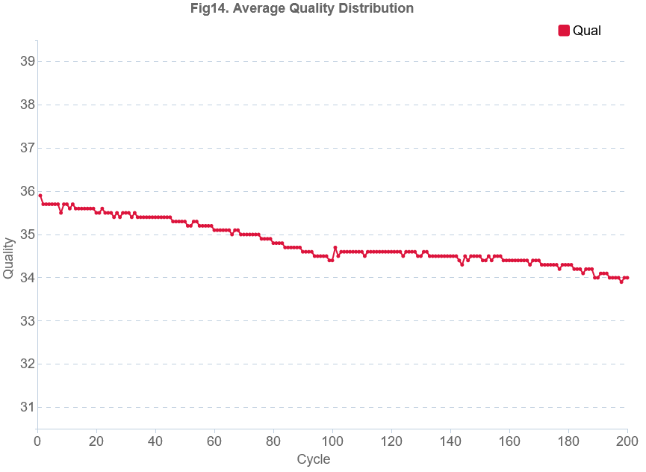
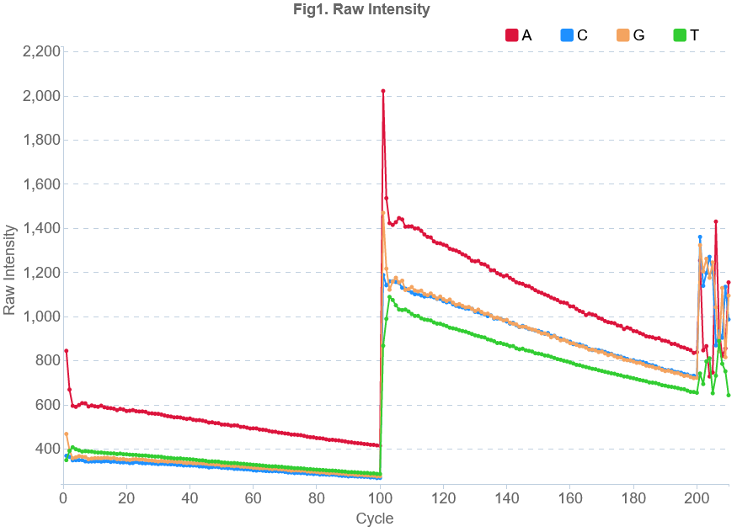
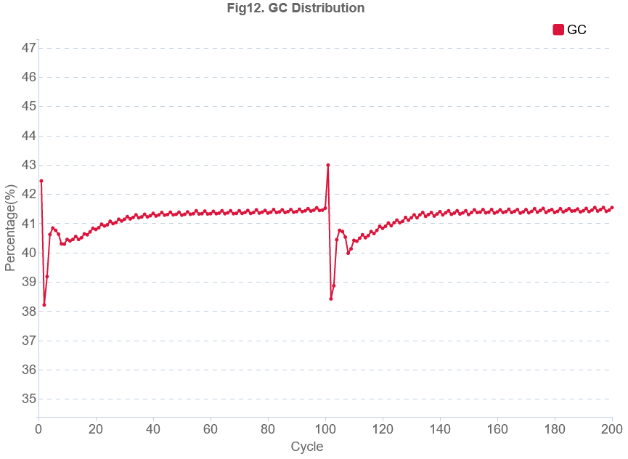
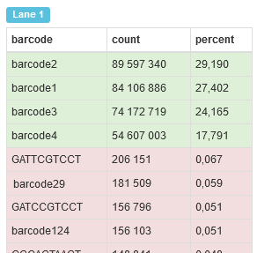
Pipeline NGS-RG pour les séquenceurs MGI
Création et insertion des métriques d’évaluation du run et des piste
Distribution des fichiers – Mise à jour de l’état du run et des readset
Insertion des rapports de séquençage des pistes – insertion des top index
Concaténation des Fastq
Création des readsets, calcul et récupération des métriques d’évaluation
Renommage des FASTQ - Insertion des Méta-données des FASTQ
Insertion des rapports de séquençage des pistes – insertion des top index
Objectifs
Permettre l’évaluation des pistes
Traitements
Récupération des rapport de séquençage des piste
Récupération des index représenté à plus de 0.01% de la pistes et des index attendus triés par ordre décroissant
NGL
Insertion des rapport de séquençage des pistes
Insertion top index par piste

Slide 14
Pipeline NGS-RG pour les séquenceurs MGI
Création et insertion des métriques d’évaluation du run et des piste
Distribution des fichiers – Mise à jour de l’état du run et des readset
Insertion des rapports de séquençage des pistes – insertion des top index
Concaténation des Fastq
Création des readsets, calcul et récupération des métriques d’évaluation
Renommage des FASTQ - Insertion des Méta-données des FASTQ
Concaténation des FASTQ
La technologie MGI requiert une homogénéité des bases pour chaque cycle des index
Le démultiplexage génère un FASTQ par index connu
Un échantillon peut être divisé en plusieurs fichiers
Objectifs
Obtenir un seul FASTQ par readset
1 seul barcode
.fq.gz
Décompression
Traitements
Si un seul index :
Décompression et renommage du FASTQ
Si plusieurs index :
Décompression, concaténation et renommage des FASTQ
La décompression et la concaténation est réalisé avec unpigz sur 2 threads
1 fastq
Répertoire du run
Répertoire de concaténation de traitement du run
Décompression
+
Concaténation
Px barcodes
.fq.gz

Slide 15
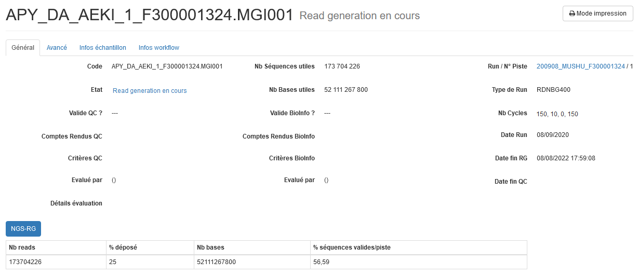
Pipeline NGS-RG pour les séquenceurs MGI
Création et insertion des métriques d’évaluation du run et des piste
Distribution des fichiers – Mise à jour de l’état du run et des readset
Insertion des rapports de séquençage des pistes – insertion des top index
Concaténation des Fastq
Création des readsets, calcul et récupération des métriques d’évaluation
Renommage des FASTQ - Insertion des Méta-données des FASTQ
Création des readsets, calcul et récupération des métriques d’évaluation
Objectifs
Permettre l’évaluation des readsets
Traitements (3 traitements)
NGSRG
Nombre de reads
Nombre de bases
Qualité moyenne
Etc.
Global (sera mis à jour par NGS-QC)
Nombre de reads
Nombre de bases
NGL
Création des readsets
Insertion des métriques d’évaluation des readsets

Slide 16
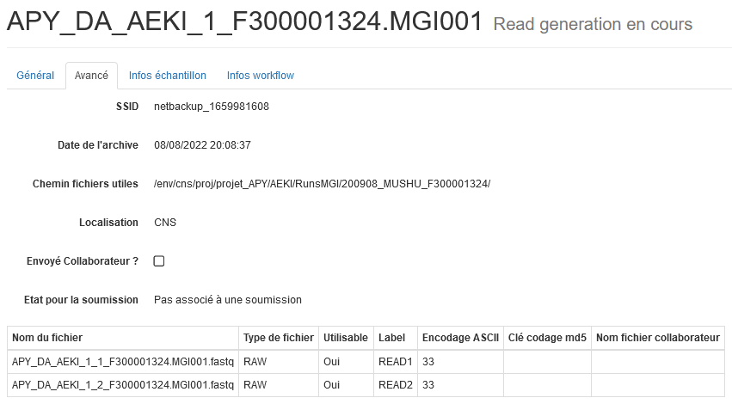
Pipeline NGS-RG pour les séquenceurs MGI
Création et insertion des métriques d’évaluation du run et des piste
Distribution des fichiers – Mise à jour de l’état du run et des readset
Insertion des rapports de séquençage des pistes – insertion des top index
Concaténation des Fastq
Création des readsets, calcul et récupération des métriques d’évaluation
Renommage des FASTQ - Insertion des Méta-données des FASTQ
Renommage et Insertion des méta-données des FASTQ
Objectifs
Décrire les fichiers disponible pour un readset, ainsi que leurs emplacement dans le système de fichers
Avoir des nom unique et « parlant »
Traitements
Récupération de l’extension et du type d’encodage de la qualité
Construction du chemin du répertoire des fichiers et du label
Renommage des Fastq selon le format utilisé au Genoscope et CNRGH
NGL
Insertion des méta-données des FASTQ de chaque readsets

Slide 17
Pipeline NGS-RG pour les séquenceurs MGI
Création et insertion des métriques d’évaluation du run et des piste
Distribution des fichiers – Mise à jour de l’état du run et des readset
Insertion des rapports de séquençage des pistes – insertion des top index
Concaténation des Fastq
Création des readsets, calcul et récupération des métriques d’évaluation
Renommage des FASTQ - Insertion des Méta-données des FASTQ
Distribution des fichiers - Mise à jour de l’état du run et des readsets
Traitements
Distribution des fichiers de séquences dans leurs répertoires dédiés en changeant les droits d’accès
Archivage des fichiers de statistique par type (.html, .fq.stat …) avant de les distribuer dans leur répertoire dédié
Renommage et archivage des fichiers de séquences non-attendus par pistes avant de les distribuer dans leurs répertoires dédiés
Objectifs
Rendre disponible les fichiers de séquences
Conserver les fichiers de statistique du run
Conserver les fichiers de séquences non-attendus
Indiquer que l’évaluation du run peut être réalisé
Indiquer au pipeline NGS-QC qu’il peut réaliser le contrôle qualité des readsets
Mise à jour NGL
Mise à jour du run et des readset en cascade à « Fin de génération de reads »
Mise à jour automatique du run à « Evaluation en attente »
Mise à jour automatique des readset à « Contrôle qualité en attente »

Slide 18
Développements terminés ou en cours
Pipeline NGS RG MGI
Mise à jour pour les séquenceurs MGI du CNRGH
Mise à jour pour le séquenceur MGI DNBT7 (séquenceur à très haut débit)
Mise en production du pipeline pour le Genoscope et le CNRGH
Pipeline NGS QC MGI
Développement des librairies pour les traitements du pipeline contrôle qualité
Développement du pipeline de contrôle qualité
Adaptation de certains scripts utilisés par les pipelines NGS QC pour la technologie MGI

Slide 19
Développements terminés ou en cours
Échantillonnage de 20000 séquences par fichiers de séquences brut
Contrôle de la qualité des séquences et estimation des duplicats sur l’échantillonnage des séquences brut
Le pipeline NGS QC MGI
1 script Perl
Qui fait appel à :
8 librairies de traitements de run MGI
3 librairies communes à tous les traitements de run MGI
6 librairies d’intéraction avec NGL pour les run MGI
3 librairie commune à tous les type de run
Nettoyage des fichiers de séquences brut (Trimming)
Échantillonnage de 20000 séquences par fichiers de séquences nettoyés
Contrôle de la qualité des séquences et estimations des duplicats (échantillon séquences néttoyés)
Assignation taxonomique et alignement des séquences sur un génome de référence (échantillon séquences nettoyés)
Distribution des fichiers de séquences nettoyés
Mise à jour de l’état du run et des readset en fin de contrôle qualité
Insertion dans NGL
Traitements

Slide 20
Perspectives
Workflow NGS MGI
Pipeline NGS-RG MGI
Ajout du second démultiplexage (démidage) pour les run comportant des mids
Evaluation d’autres outils
Outils d’assignation taxonomique par rapport à celui utilisé actuellement (Centrifuge)
Outils de trimming par rapport à celui utilisé actuellement (fastx_clean de FASTX Toolkit)
Pipeline NGS-QC MGI
Finir le développement du pipeline
Mise en production du pipeline

Slide 21
Bibliographie
Impact of sequencing depth and technology on de novo RNA-Seq assembly. Patterson. 2022-01-23, BMC Genomics. https://doi.org/10.1186/s12864-019-5965-x
Comparison between MGI and Illumina sequencing platforms for whole genome sequencing. Jeon, S.A., Park, J.L., Park, SJ. and al. Genes Genom 43, 713–724 (2021). https://doi.org/10.1007/s13258-021-01096-x
Best practices for the interpretation and reporting of clinical whole genome sequencing. Austin-Tse, C.A., Jobanputra, V., Perry, D.L. and al. npj Genom. Med. 7, 27 (2022). https://doi.org/10.1038/s41525-022-00295-z
Comparative analysis of 7 short-read sequencing platforms using the Korean Reference Genome: MGI and Illumina sequencing benchmark for whole-genome sequencing. Hak-Min Kim and al. GigaScience, Volume 10, Issue 3, March 2021, giab014, https://doi.org/10.1093/gigascience/giab014
Highly comparable metabarcoding results from MGI-Tech and Illumina sequencing platforms. Anslan S, Mikryukov V, and al. 2021. PeerJ 9:e12254 https://doi.org/10.7717/peerj.12254
CoolMPS™: Advanced massively parallel sequencing using antibodies specific to each natural nucleobase. Snezana Drmanac, Matthew Callow and al. bioRxiv preprint. https://doi.org/10.1101/2020.02.19.953307
bcl2fastq2 Conversion Software v2.20 Software Guide (15051736). 2019, Illumina, Inc. 2022-01-23
BCL Convert Software Guide v3.7.5 (1000000163594). 2021, Illumina, Inc. 2022-01-23
perl - The Perl 5 language interpreter - Perldoc Browser. 2022-01-23, https://perldoc.perl.org/perl
The Comprehensive Perl Archive Network. 2022-01-23, www.cpan.org

Slide 22
Merci de votre attention
William Amory
M1 BI-IPFB Université Paris Cité
Laboratoire de Bioinformatique pour la Génomique et la Biodiversité
(Genoscope - LBGB)
Sous la responsabilité de Frédérick Gavory

Slide 23
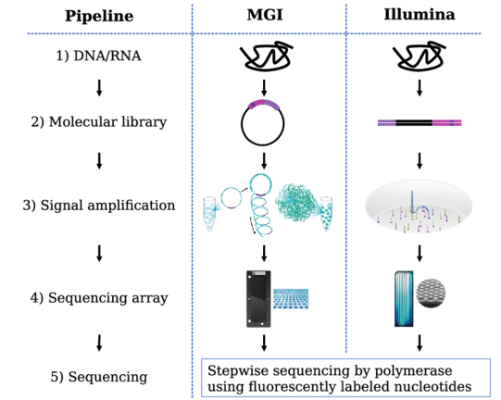
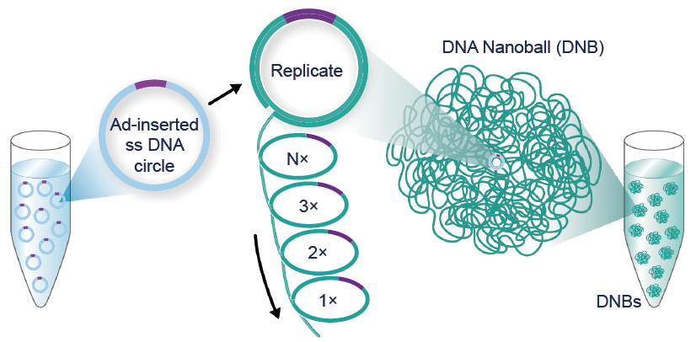
Données Supplémentaires – La technologie MGI
DNB (DNA Nanoball)
Figure 2 – Différences entre Illumina et MGI de technologie NGL
J. Patterson & all. (2019). Impact of sequencing depth and technology on de novo RNA-Seq assembly. BMC Genomics. 20. 10.1186/s12864-019-5965-x.
Figure 3 – Schéma de la technologie des DNA nanoballs de MGI
https://en.mgi-tech.com/products/ consulté le 21/06/2022

Slide 24
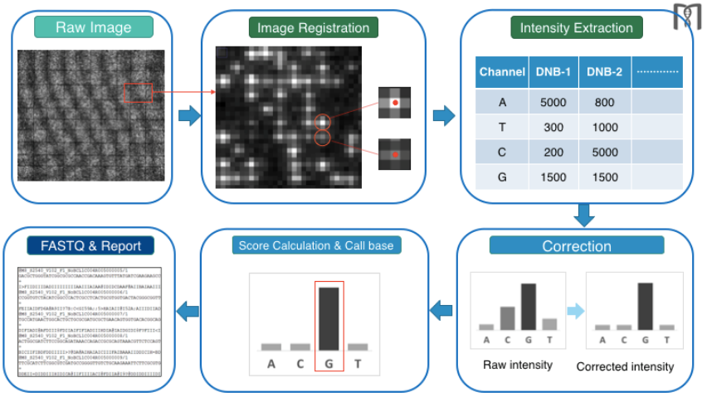
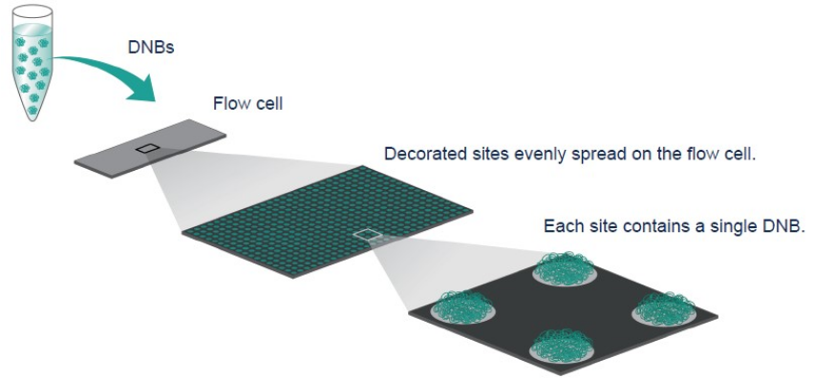
Données Supplémentaires – La technologie MGI
Figure 4 – Schéma d’une flowcell et des DNB dans les puits de la flowcell
https://en.mgi-tech.com/products/ consulté le 21/06/2022
Figure 5 – Schéma de basecalling des séquenceurs MGI
https://en.mgi-tech.com/products/ consulté le 21/06/2022

Slide 25
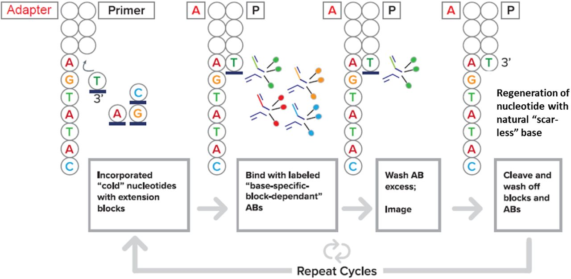
Données Supplémentaires – La technologie MGI
Figure 6 – Schéma de la nouvelle chimie MGI : CoolMPS
CoolMPS™: Advanced massively parallel sequencing using antibodies specific to each natural nucleobase. Snezana Drmanac, Matthew Callow and al. bioRxiv preprint. https://doi.org/10.1101/2020.02.19.953307

Slide 26
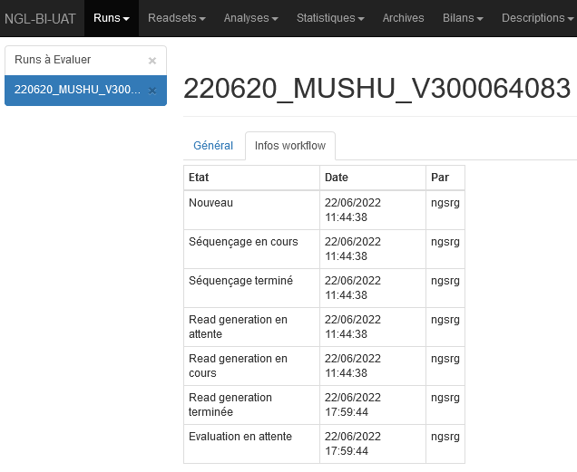
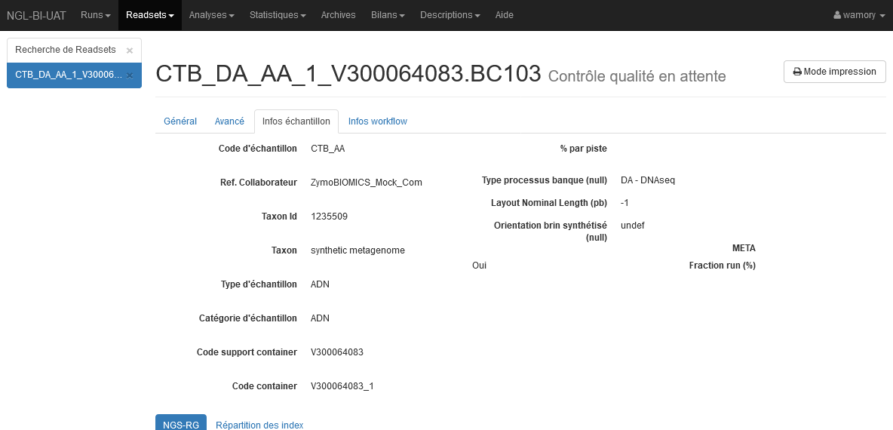
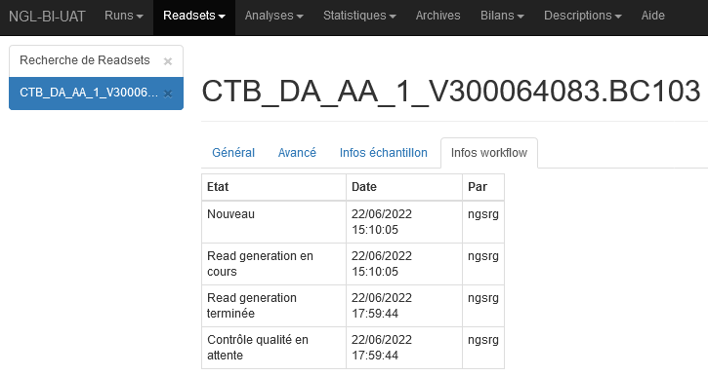
Données suplémentaire – Autres onglets NGL
Infos workflow du run et des readsets
Infos échantillon

